Slide 1

Uvod: vodnik o razvoju, vsebini in uporabnosti
Predstavitev
PPT-GNP-01
Različica junij 2021 SL
Notes:
Ta predstavitev zajema naslednji poglavji:
Uvod: vodnik o razvoju, vsebini in uporabnosti
Splošni postopki vzorčenja

Slide 2

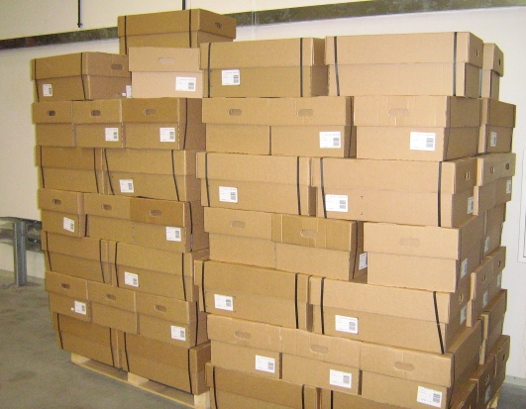
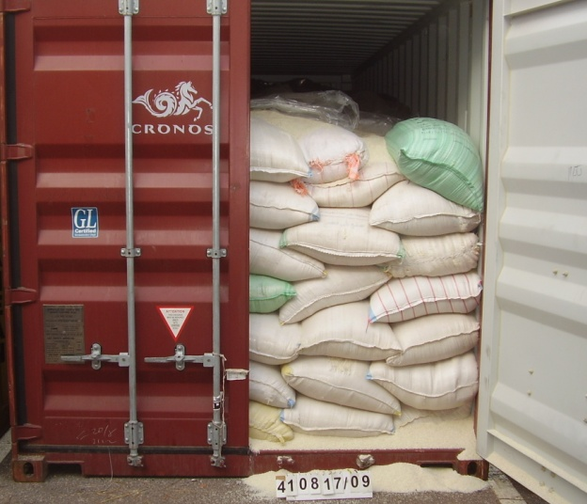
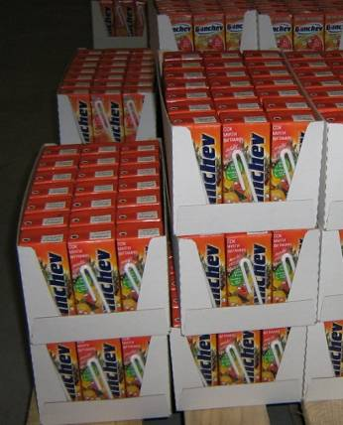
Različne situacije vzorčenja
Notes:
Uvaža ali izvaža se blago z različno sestavo in lastnostmi in treba ga je vzorčiti, da se preveri njegova sestava. Za fizikalne ali kemijske analize je potrebna analiza vzorca v laboratoriju. Enako velja za določitev trošarin za trošarinsko blago. Metoda vzorčenja je odvisna od vrste blaga.
2

Slide 3
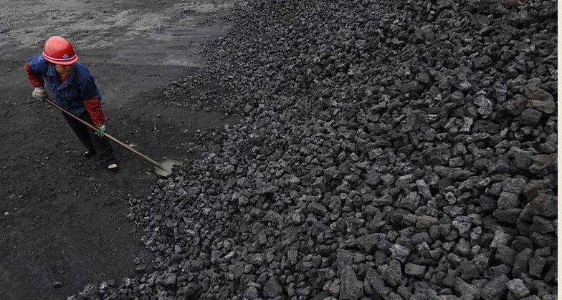
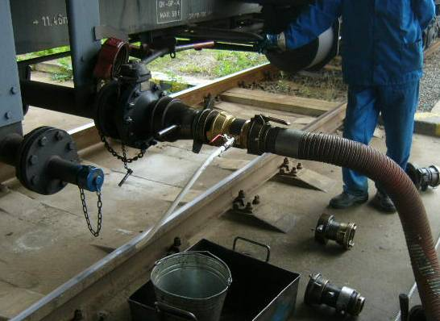
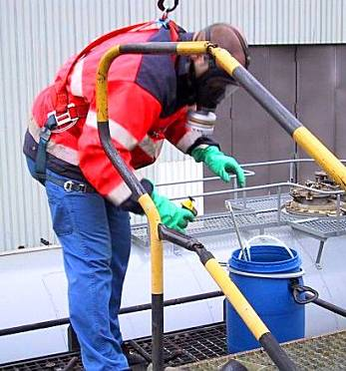
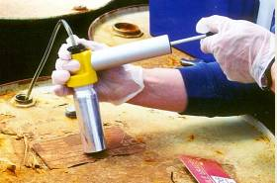
Različne situacije vzorčenja
Notes:
3

Slide 4

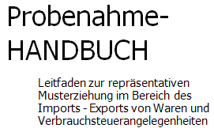

Navodila za vzorčenje
Po vsem svetu:
Nacionalne smernice za vzorčenje:
NL: Voorschrift monsterneming

Slide 5


SAmpling
MANual for
Customs and
Tax
Authorities
Notes:
Vodnik Samancta, ki je kot vodnik za carinske uradnike financiran s strani Evropske komisije, za CLEN (Customs Laboratories European Network) od leta 2008 razvija projektna skupina EU za vzorčenje Samancta.
Projektna skupina vključuje strokovnjake iz izbranih držav članic ob podpori novega izvajalca SciWan, ki deluje od februarja 2018.
Digitaal ondertekenen & Digitale uitslagen
Marjan Hazewinkel, 8. november 2012
5

Slide 6
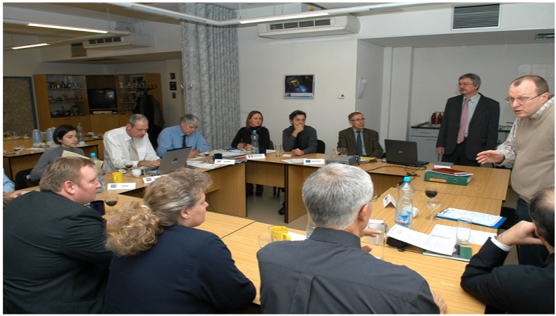

Razvoj vodnika Samancta
Projektna skupina EU za vzorčenje
Začetek: Praga, december 2008
Udeleženci (stanje 2021):
predstavniki držav članic BE, CZ, DE, EL, ES, FI, HU, IT, NL, SK;
predstavniki TAXUD A4.
Tehnična pomoč
od februarja 2018:
Notes:
Skupino SciWan sestavlja 6 oseb, med katerimi sta dva tehnika, ki nalagata dokumente na spletišče Samancta ter vzdržujeta in revidirata programsko opremo Samancta.

Slide 7
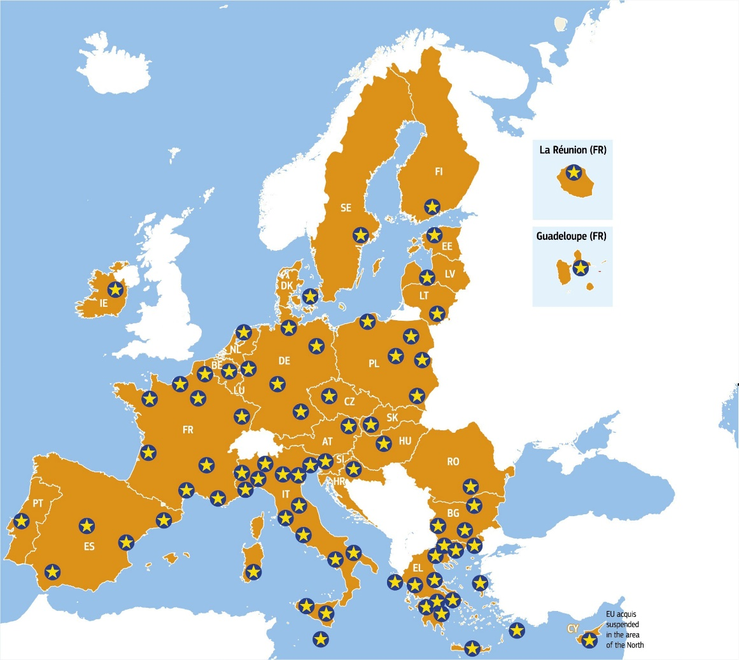
En vodnik za vzorčenje za vse države članice
Na voljo vsem na spletu, po vsem svetu.

Slide 8
Spletni in nespletni dostop do vodnika Samancta
http://ec.europa.eu/taxation_customs/dds2/SAMANCTA/
Vodnik Samancta je za nespletno uporabo mogoče prenesti s platforme za mreženje Sinapse.
Notes:
V tej predstavitvi predstavljamo spletišče Samancta.

Slide 9
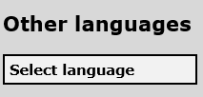
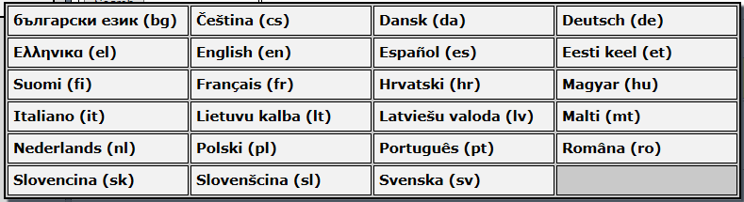
          Samancta je na voljo v vseh jezikih EU.
Notes:
Samancta je na voljo v vseh jezikih EU. Angleška različica je glavni jezik, iz katerega izhajajo vsi prevodi.

Slide 10

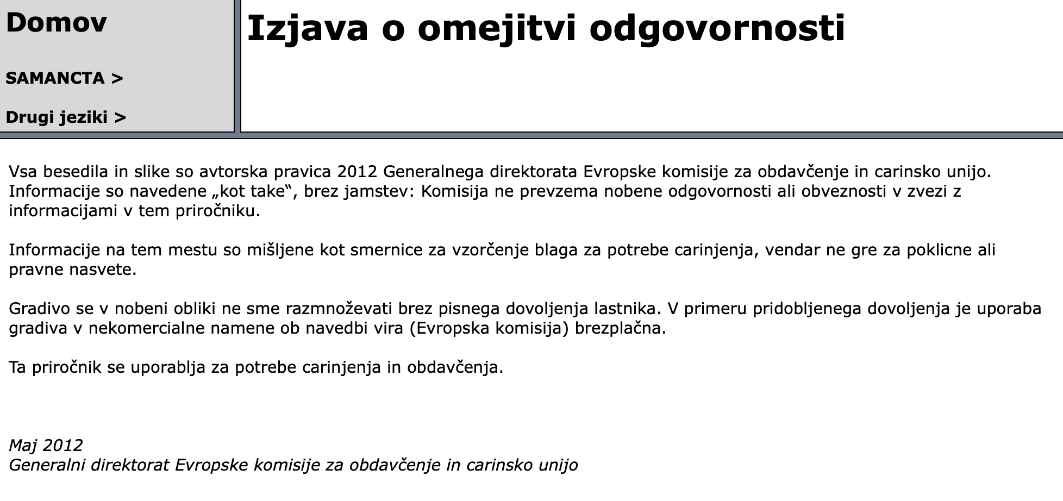
Pravni status
  Informacije, ki jih vsebuje Samancta, so zgolj priporočila.
  Pred uporabo jih mora bralec sam preveriti.
  V nekaterih primerih je morda treba upoštevati veljavno nacionalno zakonodajo in zakonodajo EU, ne informacij v tem vodniku.
  Vedno preverite!
Notes:
Kljub temu se vodnik Samancta lahko šteje za veljavno določbo, saj je uradno objavljen na spletišču GD-TAXUD in jo vzajemno priznava skupina CLEN kot smernice (priročnik o dobrih praksah), ki ustrezajo namenu carinskega in davčnega vzorčenja. Pravni pomen lahko določijo le države članice z uradnim zakonodajnim sprejetjem.

Slide 11
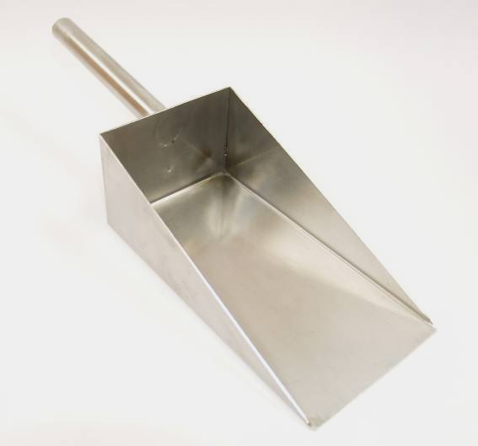
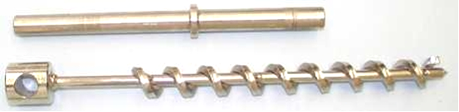
Namen
Zagotavljanje kakovosti vzorcev, prejetih v analizo v laboratorijih
Uskladitev postopkov
Zagotavljanje konstruktivnih smernic uradnikom o metodah vzorčenja, ki se uporabljajo za vsako vrsto proizvoda.

Slide 12

Financira jo Evropska komisija kot vodnik za uradnike v vseh državah članicah.
Za Evropsko mrežo carinskih laboratorijev (CLEN) jo je v okviru ukrepa 3 – mrežno povezovanje na področju kakovosti – ustvarila projektna skupina za vzorčenje.
Projektna skupina za vzorčenje vključuje strokovnjake iz izbranih držav članic EU, ki jim pomagajo strokovnjaki SciWan.

Slide 13
Glavne značilnosti
Samancta je rezultat dela CLEN
(evropske mreže carinskih laboratorijev).
Samancta je na voljo na spletu.
Samancta je na voljo v vseh jezikih EU.
Vodnik Samancta uporabljajo carinski in davčni organi.
Modul za e-učenje Samancta je na voljo v 12 jezikih (tudi v hrvaščini).
Posodobitve in obogatitev vodnika Samancta še potekajo.

Slide 14
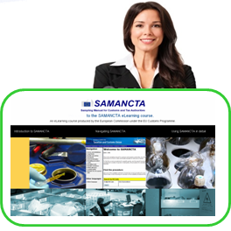
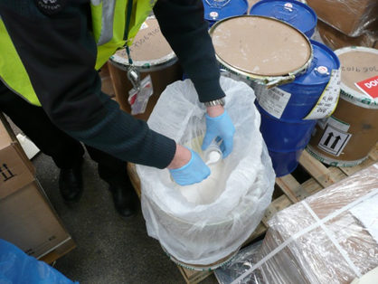
Dosedanji dosežki
Revizija
Splošni del in posebne kartice
Dodani vizualni primeri v poglavju Vodnik za usposabljanje
Vsaj dve novi različici na leto
Samancta:
e-učenje
Samancta:
delavnice in usposabljanje za vzorčenje na kraju samem
Pozdravljeni, sem Alicia, carinska uradnica in vaša inštruktorica na tem tečaju
Notes:
Usposabljanja so potekala na Madžarskem (2016), v Albaniji (2019) ter v Bosni (2021). Načrt za prihodnja usposabljanja v drugih državah članicah (kandidatkah).

Slide 15
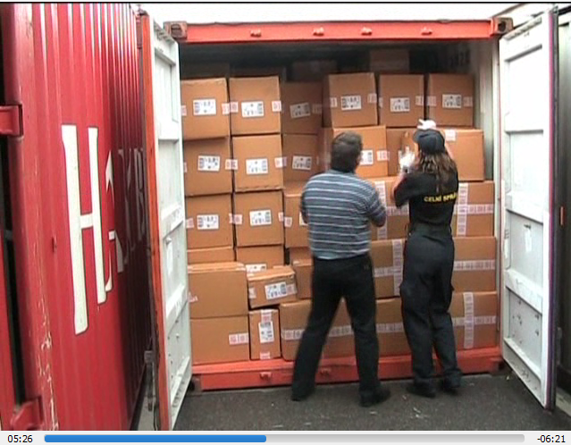
Načrti za prihodnost
Posodobitve spletišča Samancta
  Izboljšave besedila, odpravljanje programskih in besedilnih napak
  Preverjanje jezikovnih
  različic
  Celovita revizija programske opreme podatkovne zbirke Samancta
  Dodajanje novih vizualnih primerov, povezava na modul za e-učenje in predstavitev navodil
Samancta:
vizualni primeri
  Obdelava
  slik in filmov
Samancta:
usposabljanje
  Usposabljanje mentorjev
  Ocenjevanje in obdelava materialov
  Razvoj modulov za usposabljanje

Slide 16
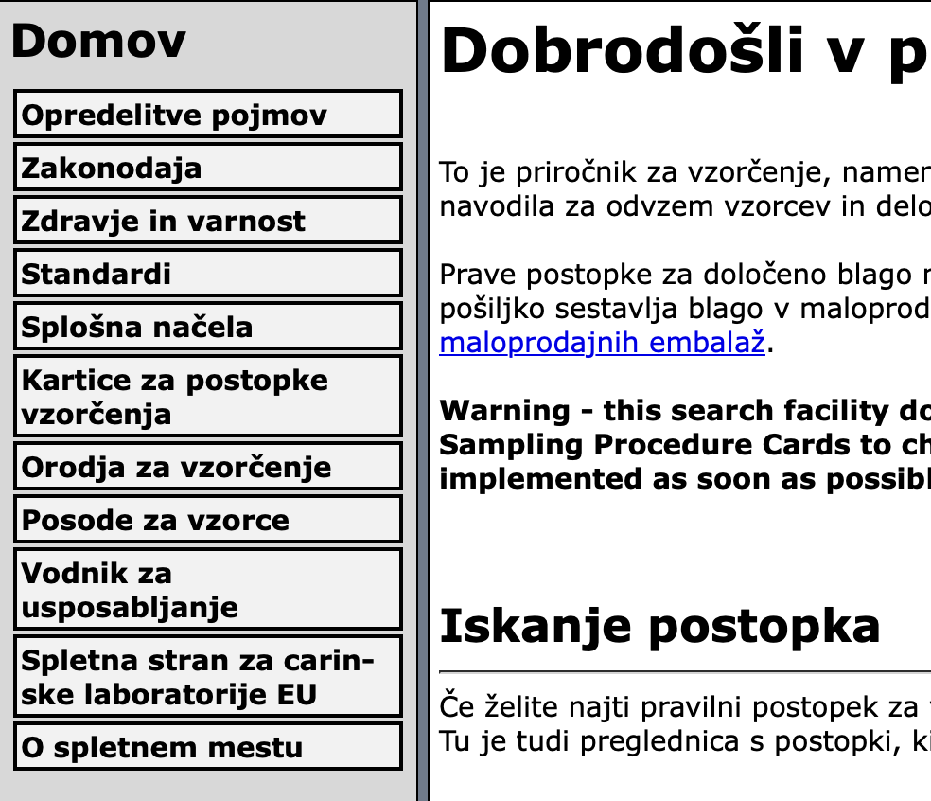
Težave pri uporabi spletišča Samancta?
  Na voljo je obrazec za povratne informacije.
  Prosimo, da ga uporabite za poročanje o morebitnih težavah ali napakah na spletišču Samancta, saj bo to pripomoglo k izboljšanju priročnika.
Glejte:
Samancta |
Pravna podlaga |
O spletišču

Slide 17
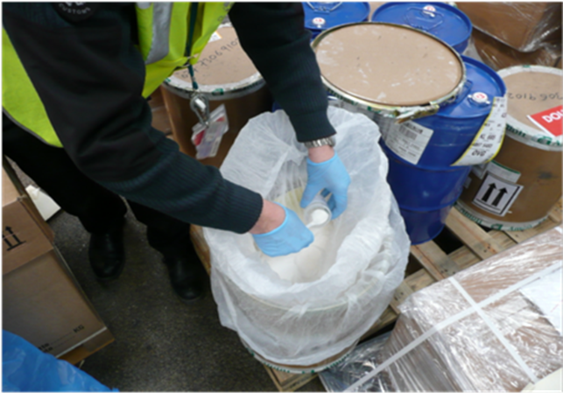
Splošni postopki vzorčenja

Slide 18
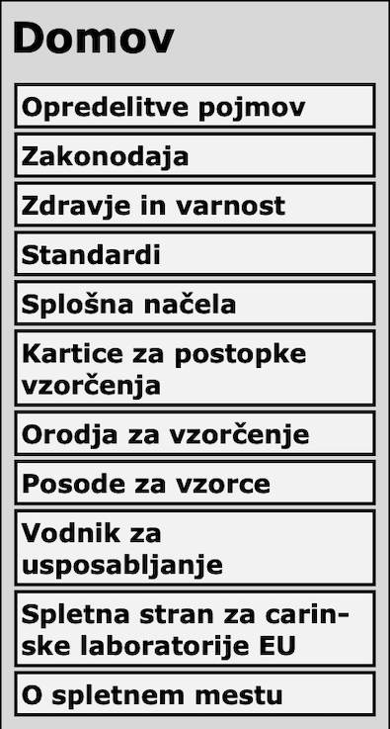
Struktura
Vodnik Samancta sestavljata dva dela:
Splošni del:
vsebuje splošne informacije za vse uradnike, ki izvajajo vzorčenje.
Posebni del:
vključuje „kartice za postopke vzorčenja“, na katerih so navedene podrobnosti o vzorčenju različnih vrst blaga.
Notes:
Za vzorčenje blaga je največ praktičnih informacij na voljo na posebnih karticah za vzorčenje. Pomembno pa je tudi, da se v vsakem primeru, ko vzorčenje opravljajo uradniki brez ali z malo izkušenj, preverijo splošni napotki.
V tej predstavitvi se bomo osredotočili na splošni del. Posebni del bo pojasnjen pozneje danes.
Digitaal ondertekenen & Digitale uitslagen
Marjan Hazewinkel, 8. november 2012
18

Slide 19
Opredelitve pojmov
V tem poglavju so navedeni izrazi in opredelitve, ki se uporabljajo v vodniku Samancta.
Notes:
Ta seznam ni izčrpen. V nekaterih primerih je izraz v besedilu opremljen s povezavo, ki vodi do izraza v tem poglavju.
Ta seznam je prikazan na spletišču Samancta in omogoča iskanje.

Slide 20
Standardi
Standardi EN in ISO o:
splošnih postopkih vzorčenja,
varnosti pri delu in osebni zaščiti,
vzorčenju izbranih proizvodov.
Notes:
Poglavji o pravni podlagi ter zdravju in varnosti bosta pojasnjeni pozneje danes.
To poglavje vsebuje samo standarde, ki so neposredno povezani z vzorčenjem.
Ta seznam je prikazan na spletišču Samancta in omogoča iskanje.

Slide 21
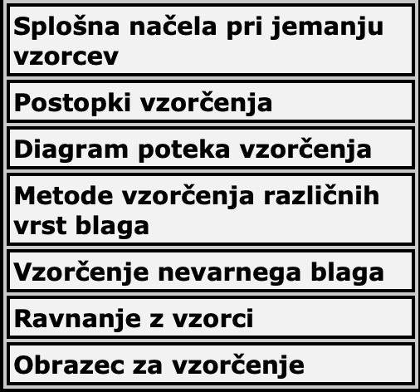
Splošna načela
Notes:
Obsežno in pomembno poglavje s splošnimi informacijami o vzorčenju

Slide 22
Vsebina splošnih načel
Splošna načela pri jemanju vzorcev Splošne informacije o vzorčenju Načrt vzorčenja
Postopki vzorčenja
Metode vzorčenja različnih vrst blaga Vzorčenje snovi v trdnem stanju Vzorčenje tekočin
Ravnanje z vzorci Pakiranje Zapečatenje Označevanje Spremni dokumenti za končne vzorce Shranjevanje vzorcev Prevoz Sprejem v carinskem laboratoriju
Obrazec za vzorčenje
Vzorčenje nevarnega blaga
Vzorčenje odpadkov
Vzorčenje plinov
+

Slide 23

Razlogi za vzorčenje
Vzorčenje se lahko izvaja za različne namene.
Katere?
Notes:
Zakaj jemljemo vzorce? Po razpravi v skupini: glejte poglavje Samancta – Splošna načela/Splošna načela pri jemanju vzorcev.
Prav tako v tem poglavju:
Metoda vzorčenja je odvisna od:
namena vzorčenja,
vrste blaga,
enotnosti blaga,
velikosti pošiljke blaga.

Slide 24
Pomen pravilnega vzorčenja
Vzorčenje je najpomembnejši korak pri analizi vzorcev v laboratoriju.
Vzorec mora odražati povprečje fizikalnih in kemičnih lastnosti celotnega pregledanega lota ali pošiljke.
V nasprotnem primeru analiza ni smiselna, ker rezultati ne bodo reprezentativni za vzorčeno pošiljko.
Notes:
Digitaal ondertekenen & Digitale uitslagen
Marjan Hazewinkel, 8. november 2012
24

Slide 25

Reprezentativni vzorec
Vzorec mora biti reprezentativen za celo pošiljko.
Kaj je reprezentativni vzorec?
Analiza nereprezentativnega vzorca lahko
da napačne informacije o sestavi
pošiljke.
Notes:
Reprezentativni vzorec: po razpravi v skupini: glejte poglavje Opredelitve pojmov.
Ugotovitve o sestavi blaga izhajajo iz analize vzorca. V carinskem laboratoriju se analizira le majhen del vzorca.
Digitaal ondertekenen & Digitale uitslagen
Marjan Hazewinkel, 8. november 2012
25

Slide 26
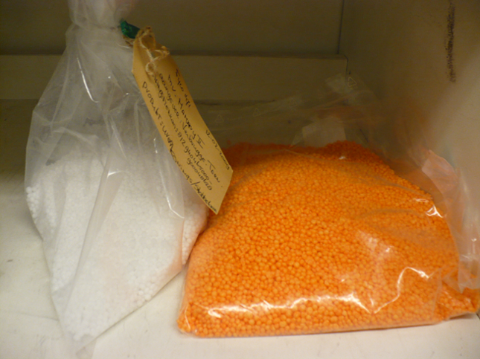
Homogeno in heterogeno blago
  Kakšna je razlika med
  homogenim in
  heterogenim blagom?
Homogen lot je blago, katerega sestava ali fizikalne lastnosti so v celotnem proizvodu enake.
Heterogen lot je pošiljka blaga, v kateri se sestava ali fizikalne lastnosti proizvoda razlikujejo.
Notes:
Informacije so na voljo v poglavju Splošna načela pri jemanju vzorcev. Glejte tudi opredelitve pojmov. Ali so proizvodi na tej sliki homogeni ali heterogeni?
Digitaal ondertekenen & Digitale uitslagen
Marjan Hazewinkel, 8. november 2012
26

Slide 27
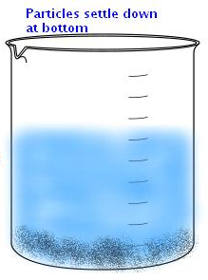
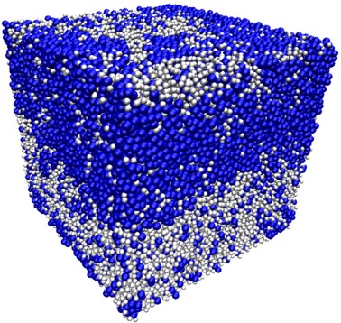
Vzorčenje homogenega in heterogenega blaga
Kako vzorčiti homogen lot?
Ni pomembno, kje se vzorec vzame, saj
je blago povsod enako in lahko vzorec vzamete
s katerega koli priročnega mesta.
Težava je v tem, da ne morete zagotovo
vedeti, ali je lot homogen.
Kako vzorčiti heterogen proizvod?
Posamične vzorce morate vzeti z
različnih mest v pošiljki.
Končni vzorec je treba ustvariti s
sestavljanjem posamičnih vzorcev.
Notes:
Informacije so na voljo v poglavju Splošna načela pri jemanju vzorcev.
Digitaal ondertekenen & Digitale uitslagen
Marjan Hazewinkel, 8. november 2012
27

Slide 28
Načrt vzorčenja
Priprava pred vzorčenjem:
Preverjanje razpoložljivih informacij o blagu
Seznanjanje s situacijo v zvezi z vzorčenjem
Preverjanje posebnih pravil ali priporočil za vzorčenje zadevnega blaga
Priprava orodja za vzorčenje in posod za vzorce
Fotografski dokazi
Notes:
Za ustrezno vzorčenje je potreben načrt vzorčenja. Glejte informacije v poglavju Načrt vzorčenja na spletišču Samancta.

Slide 29
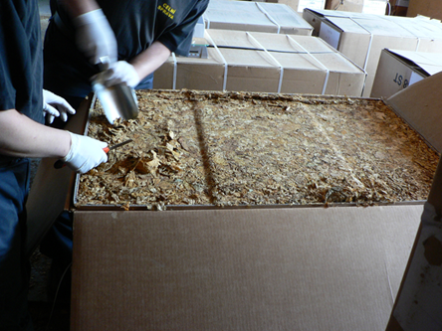
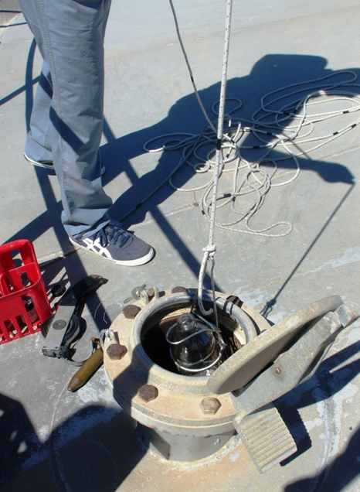
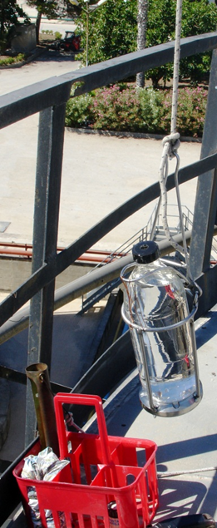
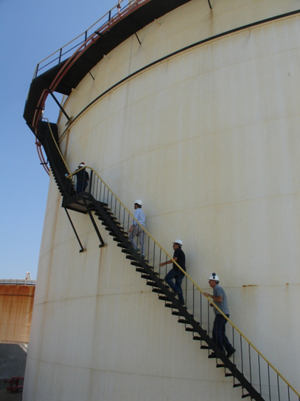
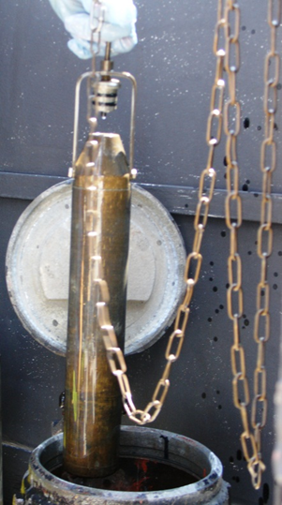
Postopki vzorčenja
Postopki vzorčenja v 11 korakih.
Pregled v diagramu vzorčenja v ločenem podpoglavju.
Vzorčenje tobaka
Vzorčenje žganih pijač
Vzorčenje naftnih proizvodov
Notes:
To bo podrobno obravnavano s prikazom tega poglavja na spletišču Samancta.
Vzorčenje tobaka, žganih pijač in nafte bo obravnavano drugi dan tega usposabljanja, z navodili v splošnih in posebnih delih vodnika Samancta.

Slide 30

Količina in število vzorcev
IZVIRNIK
REFERENČNI VZOREC
DVOJNIK
VZOREC ZA PODJETJE
Najmanjša količina za vsak vzorec je odvisna od blaga, glejte Samancta:
  Poglavje Splošna načela, Postopki vzorčenja, točka 3
  Posebne kartice za postopke vzorčenja
Število vzorcev, ki se pošljejo v laboratorij, je odvisno od lokalne zakonodaje, ki je v vsaki državi drugačna.
Po potrebi se posvetujte s svojim carinskim laboratorijem
Notes:
Samancta: poglavje Postopki vzorčenja, točka 3.
Koliko vzorcev se pošlje v laboratorij v primeru iz Bosne?
Digitaal ondertekenen & Digitale uitslagen
Marjan Hazewinkel, 8. november 2012
30

Slide 31
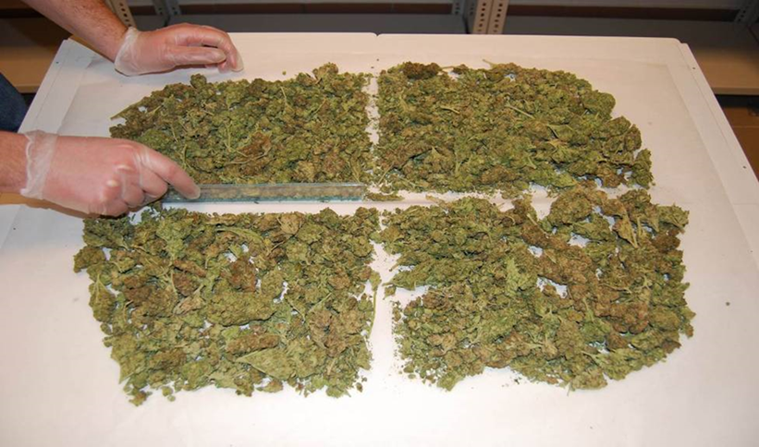
Četrtinjenje
Primer temeljitega mešanja posamičnih vzorcev za pridobitev sestavljenega vzorca
Notes:
Glejte tudi shemo delitve vzorcev v poglavju Postopki vzorčenja, točka 5.

Slide 32
Metode vzorčenja različnih vrst blaga
Vzorčenje tekočin | Vzorčenje snovi v trdnem stanju | Vzorčenje odpadkov | Vzorčenje plinov
Cisterne | Proizvodi v razsutem stanju v pakiranjih |  | Premikajoče se blago
Ladje ali barže in motorna vozila | Proizvodi v razsutem stanju |  | Jeklenke in podobne posode
Transportna embalaža | Premikajoči se tovor |  | Cisterne
Goriva na bencinskih črpalkah | Maloprodajne embalaže |  | Splošne pripombe
Goriva iz rezervoarjev motornih vozil | Izdelki
Premikajoči se tovor
Notes:
Podrobnosti o postopku vzorčenja na spletišču Samancta.

Slide 33
Pozor
Pri jemanju vzorcev je pomembno upoštevati obseg pošiljke, ki jo preverjate.
Preverite, ali je blago za vzorčenje iz iste proizvodne serije.
Ne vzorčite proizvodov, ki jim je rok uporabnosti potekel ali je tik pred potekom.
Ne odpirajte maloprodajnih embalaž. Odvzemite vzorce v originalni embalaži.
Notes:
V primeru manjših pošiljk je treba odvzeti manjši vzorec, kot je priporočeno v vodniku Samancta. Primer: pošiljka, ki jo sestavlja en kos sira ali samo en dragulj.

Slide 34




Ravnanje z vzorci
Pakiranje
Zapečatenje
Označevanje
Dokumenti
Shranjevanje
Prevoz
Sprejem in sprejetje
v carinskem laboratoriju
Notes:
Po vzorčenju morate z vzorcem ravnati pravilno, da vzorec v carinski laboratorij prispe v prvotnem stanju.
Sestava vzorca se ne sme spremeniti in vzorec se ne sme pokvariti.
Zato so potrebni previdnostni ukrepi.
Digitaal ondertekenen & Digitale uitslagen
Marjan Hazewinkel, 8. november 2012
34

Slide 35
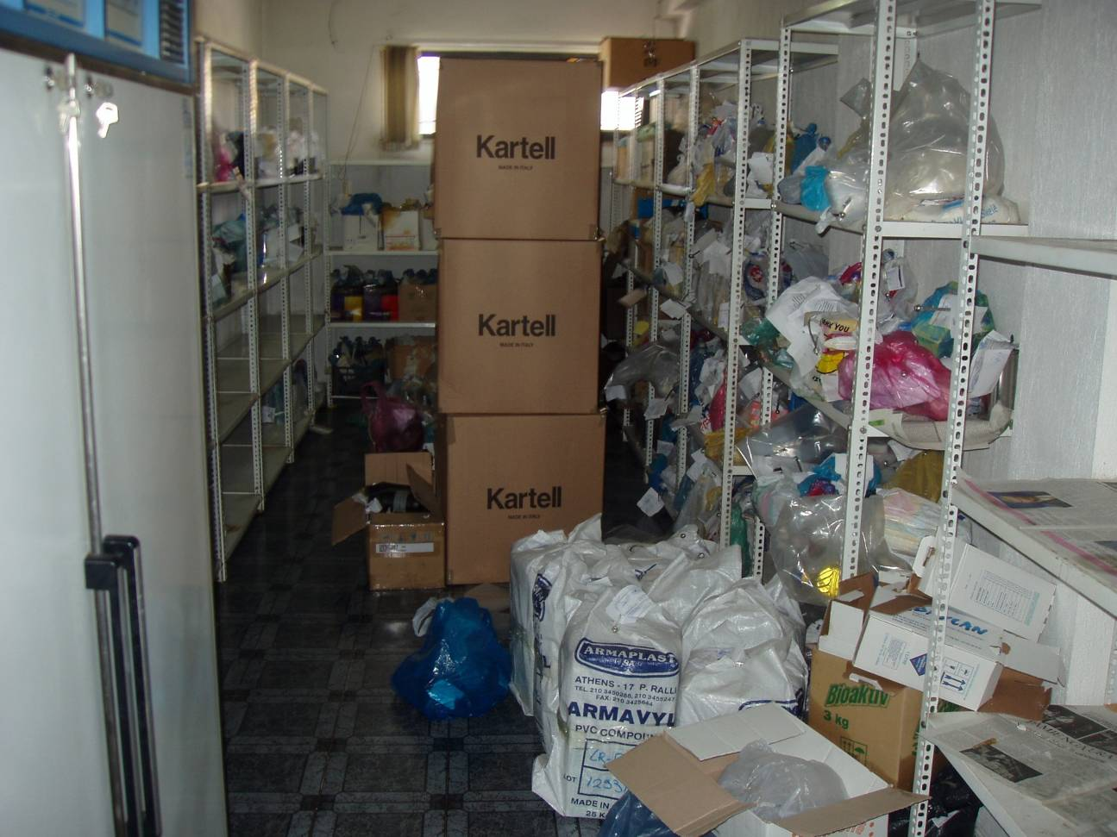
Ustrezno shranjevanje vzorcev je bistvenega pomena!
Varno
Temperatura okolice
Ohlajeno
Zamrznjeno
Nevarno
Kateri skladiščni prostori so na voljo v vašem uradu in carinskih laboratorijih?
Notes:
Razmere skladiščenja so bistvene za nadaljnjo ohranitev sestave vzorca.
Če so pogoji skladiščenja v vašem uradu neustrezni, je treba vse končne vzorce čim prej poslati v carinski laboratorij.
V nekaterih državah se vsi vzorci pošljejo v carinski laboratorij in shranijo v posebnem skladiščnem prostoru za vzorce. Na voljo so različne razmere za shranjevanje.
Digitaal ondertekenen & Digitale uitslagen
Marjan Hazewinkel, 8. november 2012
35

Slide 36

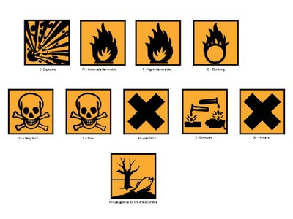
Prevoz vzorcev
Ne pozabite, da morajo biti razmere med prevozom vzorcev enake razmeram med skladiščenjem.
  Varno
  Temperatura okolice
  Ohlajeno
  Zamrznjeno
  Nevarno

Slide 37
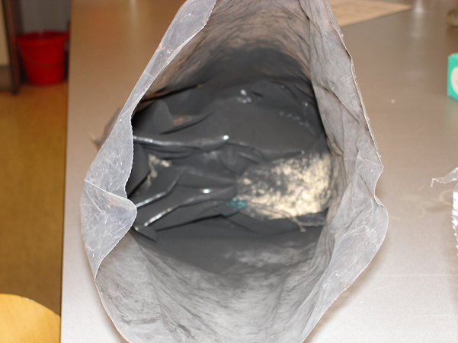
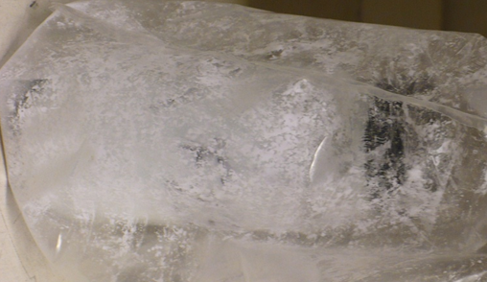
Sprejem v carinskem laboratoriju
Vzorec mora biti v dobrem stanju.
V vodniku Samancta so navedena merila sprejetja.
Nizozemski carinski laboratorij teh vzorcev ni sprejel.
Notes:
Nekoč so belgijski carinski organi prejeli tudi vzorec prahu, v katerem je bilo treba preveriti prisotnost azbesta. Vzorec je prispel v preprostih plastičnih vrečkah, ki jih je bilo mogoče zlahka odpreti, in prah bi se lahko raztresel ... šokantno! Tudi ta vzorec smo poslali nazaj s pripisom, da je nesprejemljiv!
Digitaal ondertekenen & Digitale uitslagen
Marjan Hazewinkel, 8. november 2012
37

Slide 38
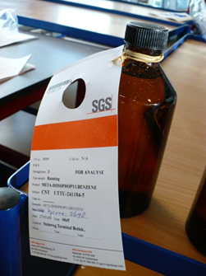
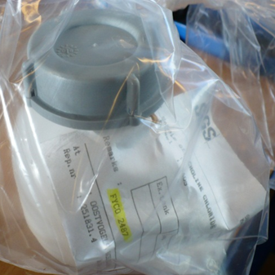
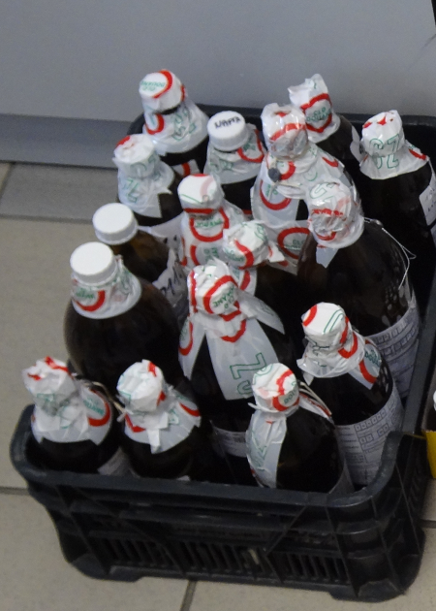
Primeri pravilno pakiranih vzorcev
Vzorci so:
  varno zapečateni,
  posamično označeni.
Notes:
To so primeri vzorcev, ki jih je izvajalec pravilno zapakiral.
Druga možnost je pakiranje več nezapečatenih vzorcev v zapečateno škatlo za vzorce (dovoljeno na Nizozemskem).
Digitaal ondertekenen & Digitale uitslagen
Marjan Hazewinkel, 8. november 2012
38

Slide 39

Obrazec za vzorčenje
Vsaka država članica (kandidatka) ima svoj obrazec za vzorčenje.
Samancta vsebuje pregled informacij, ki jih je treba vključiti.
Notes:
Obrazec za vzorčenje je lahko v papirni ali digitalni obliki, kot datoteka word ali pdf. Glede na lokalne okoliščine se lahko dodajo dodatne informacije.
Digitaal ondertekenen & Digitale uitslagen
Marjan Hazewinkel, 8. november 2012
39

Slide 40

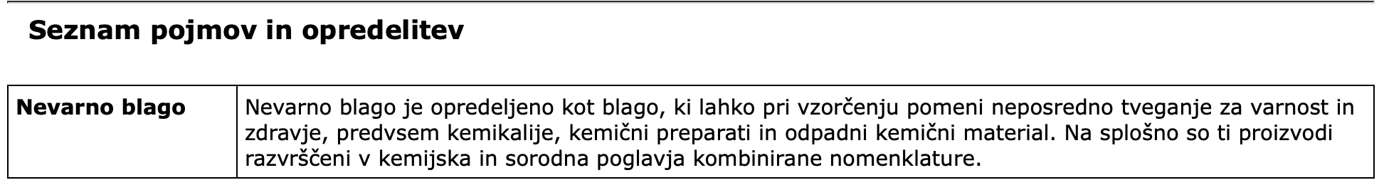
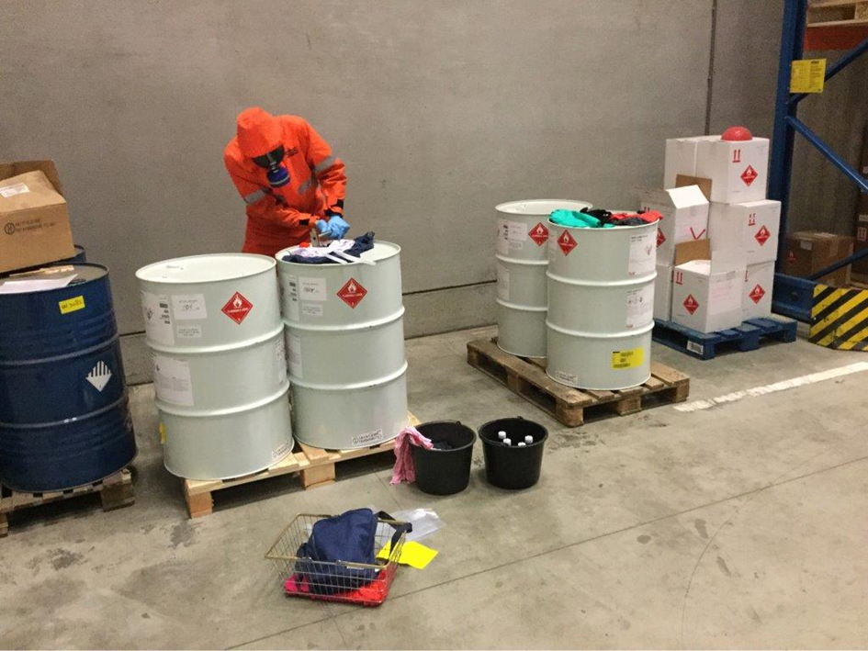
Vzorčenje nevarnega blaga
Opredelitev nevarnega blaga:
Nevarno blago je opredeljeno kot blago, ki bi lahko pri vzorčenju predstavljalo neposredno tveganje za varnost in zdravje, zlasti kemikalije, kemični pripravki in kemični odpadni materiali.
Vzorčenje bi morali opraviti carinski uradniki, usposobljeni za vzorčenje nevarnega blaga (ali izvajalec ali deklarant).
Pomembno: izjemno nevarnega blaga ne smejo vzorčiti cariniki ali analizirati carinski laboratoriji.
Notes:
V vodniku Samancta je naveden seznam izjemno nevarnih proizvodov; primer tega so radioaktivni proizvodi in eksplozivi.
Carinski uradniki lahko vzorčijo maloprodajne embalaže nevarnega blaga, ki vsebujejo največ 2 kg ali 2 litra blaga, če je embalaža profesionalna, varna ter nepoškodovana.
Digitaal ondertekenen & Digitale uitslagen
Marjan Hazewinkel, 8. november 2012
40

Slide 41
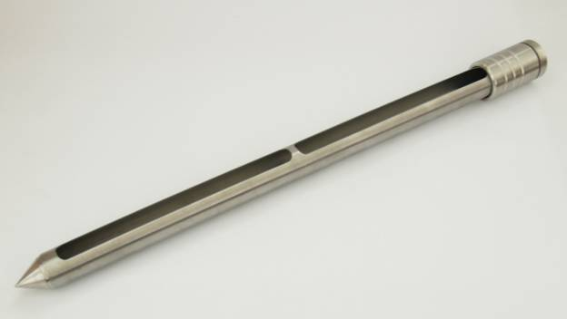
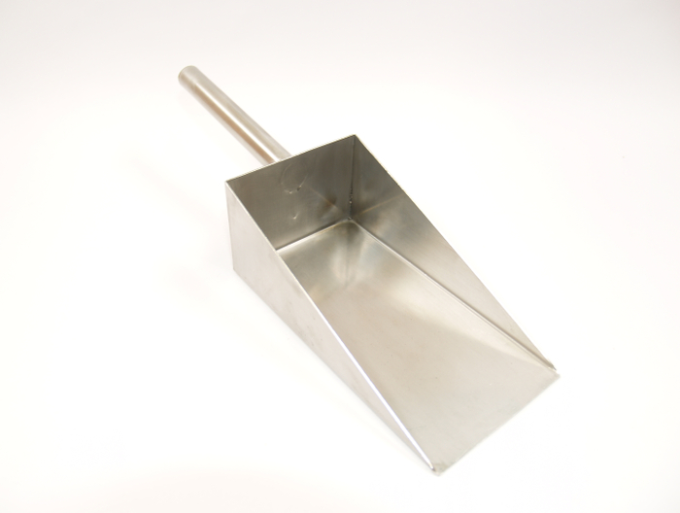
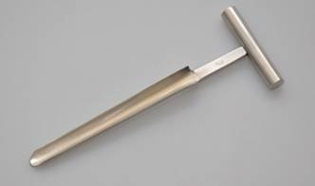
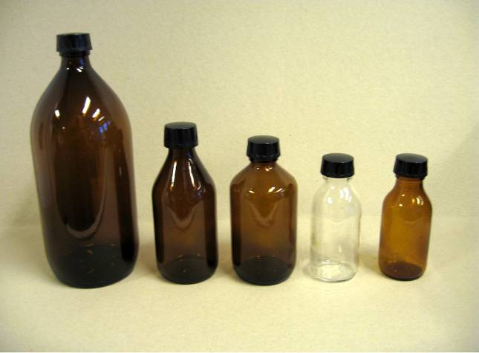
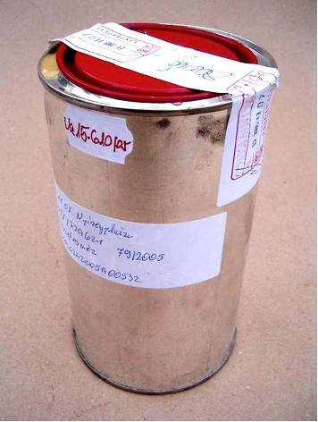
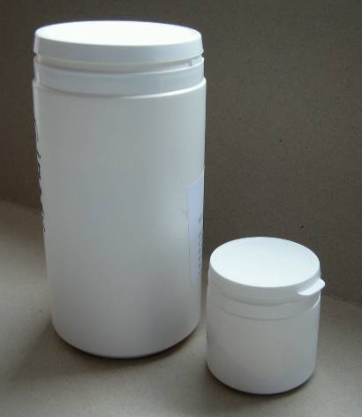
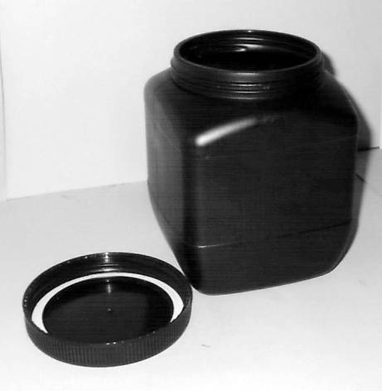
Orodja in posode za vzorčenje
Izberite orodja za vzorčenje in posode za vzorce, primerne za vrsto blaga, iz katerega boste odvzeli vzorce.
Notes:
Glejte poglavje Postopki vzorčenja, točka 4: pripravite potrebno orodje za vzorčenje in posode za vzorce.
Poglavji Orodja za vzorčenje (naslednja prosojnica) in Posode za vzorčenje vsebujeta primere in opise.
Digitaal ondertekenen & Digitale uitslagen
Marjan Hazewinkel, 8. november 2012
41

Slide 42
Orodja za vzorčenje
Splošne informacije in zahteve
Izbiranje opreme za vzorčenje
Notes:
To bo podrobno obravnavano s prikazom tega poglavja na spletišču Samancta.

Slide 43

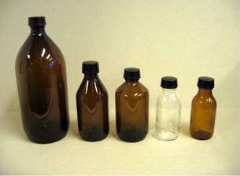
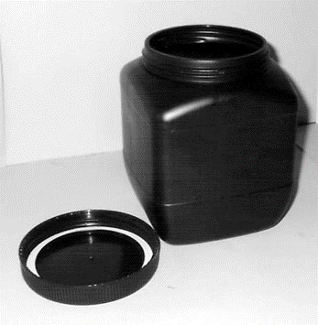
Posode za vzorce
Splošne informacije in zahteve
Seznam posod za vzorce
Notes:
To bo podrobno obravnavano s prikazom tega poglavja na spletišču Samancta.

Slide 44
Kontrolni seznam za vzorčenje
Zdravje in varnost
– osebna zaščitna oprema
– poznavanje zdravja in varnosti proizvoda, ki se vzorči
– poglejte varnostni list in druge razpoložljive informacije
– nevarno blago
Orodje za vzorčenje, primerno za proizvod, ki se vzorči
Količina vzorca, ki ga je treba odvzeti
Število vzorcev, ki jih je treba odvzeti
Posoda za vzorčenje, primerna za proizvod, ki se vzorči
Pakiranje in pošiljanje vzorca v carinski laboratorij
Preverite razpoložljive informacije na spletišču Samancta
Notes:
Pomembno je, da se ti vidiki preverijo pred odvzemom vzorca. Pazite na svojo varnost, varnost svojih sodelavcev in okolja!
(1) Zdravje in varnost: glejte poglavje Zdravje in varnost ter posebne kartice za vzorčenje.
(2) Glejte poglavje Orodja za vzorčenje in
(3) glejte posebne kartice za vzorčenje.
(4) V vsaki državi so pravila drugačna: glejte nacionalne smernice.
(5) Glejte poglavje Posode za vzorčenje.
(6) Glejte poglavje Ravnanje z vzorci.
Digitaal ondertekenen & Digitale uitslagen
Marjan Hazewinkel, 8. november 2012
44

Slide 45
Vodnik za usposabljanje
Vodnik Samancta
Veriga dokazov
Predstavitve navodil za vzorčenje (v pripravi)
Vizualni primeri
Modul za e-učenje Samancta

Slide 46
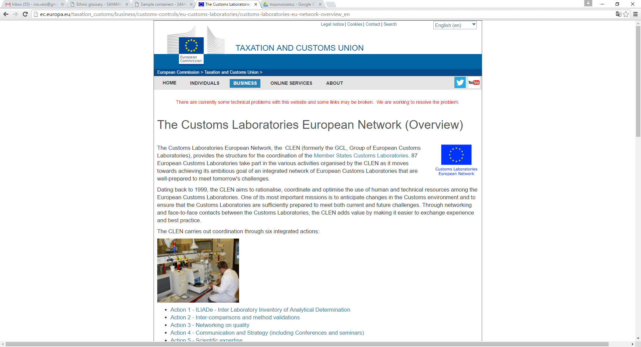
Spletišče za carinske laboratorije EU

Slide 47

Vse informacije o vzorčenju:
Samancta

